Slide 1

Debilidades de CUMUL como método de Website Fingerprinting ante páginas de similar tamaño
Autor: Pablo Barriuso Cervera
Director: Daniel Morató Osés
Codirector: Yuri Murillo Mange
Máster Universitario en Ciberseguridad
Junio de 2025

Slide 2
Índice
Contexto y objetivos
Escenario y metodología
Generación de páginas web
Modelo de amenaza
Arquitectura de red
Procesamiento de trazas
Marco experimental
Análisis de los resultados
Conclusiones y trabajo futuro

Slide 3
1 – Contexto y objetivos

Slide 4
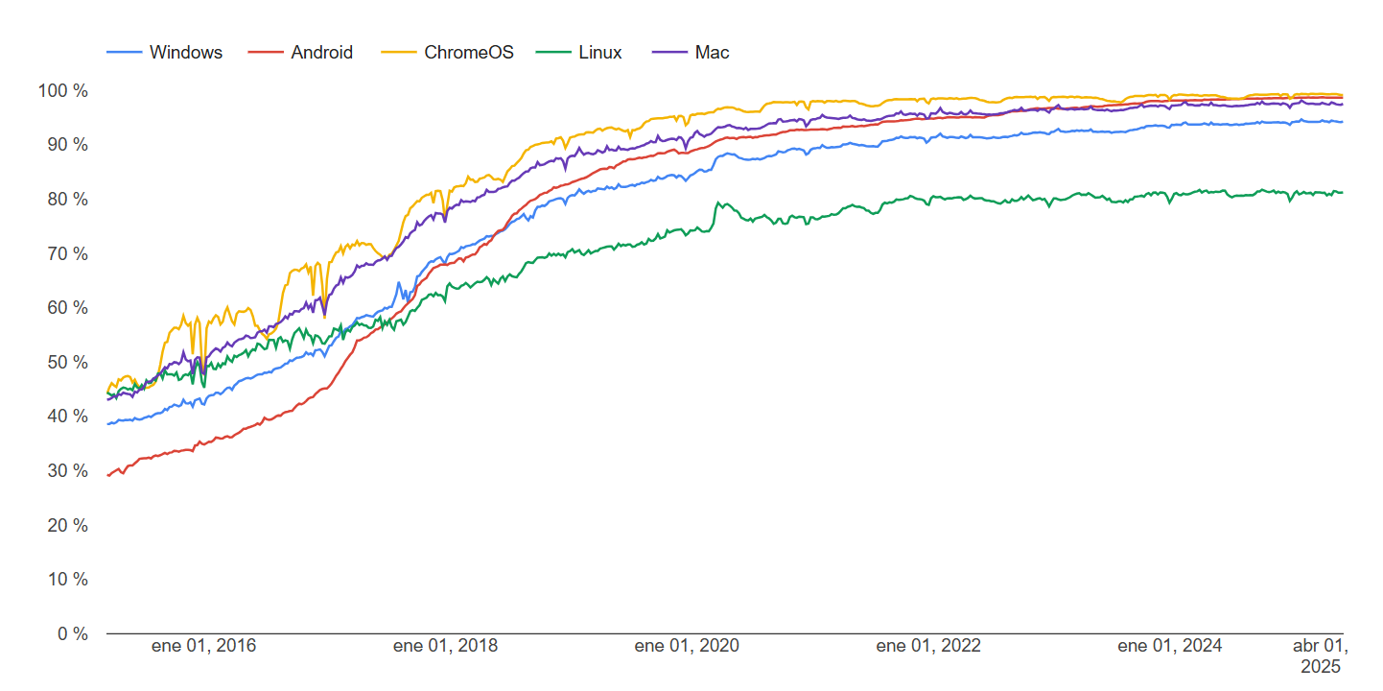
1 – Contexto y objetivos
Porcentaje de páginas cargadas a través de HTTPS en Chrome por plataforma
Fuente: https://transparencyreport.google.com/https/overview

Slide 5
1 – Contexto y objetivos
HTTPS es empleado por millones de usuarios para asegurar la privacidad y confidencialidad de las comunicaciones
HTTPS protege el contenido de los datos transmitidos
No es suficiente para protegerse de ataques basados en el análisis del tráfico
Un ejemplo de este tipo de ataques es conocido como Website Fingerprinting
Un adversario pretende averiguar qué página está visitando un usuario (víctima)
Se plantea como un problema de clasificación con distintas fases

Slide 6
1 – Contexto y objetivos
Uno de los trabajos más relevantes en el campo de Website Fingerprinting es Website Fingerprinting at Internet Scale.
Panchenko, A., Lanze, F., Pennekamp, J., Engel, T., Zinnen, A., Henze, M., & Wehrle, K. (2016, February). Website Fingerprinting at Internet Scale. In NDSS (Vol. 1, p. 23477).
https://nymity.ch/tor-dns/pdf/Panchenko2016a.pdf.
Número de citas: 430 (Scopus), 714 (Google Scholar)
Este trabajo combina la representación del tráfico mediante una secuencia acumulativa con metadatos de este. El método se conoce en la literatura como CUMUL.

Slide 7
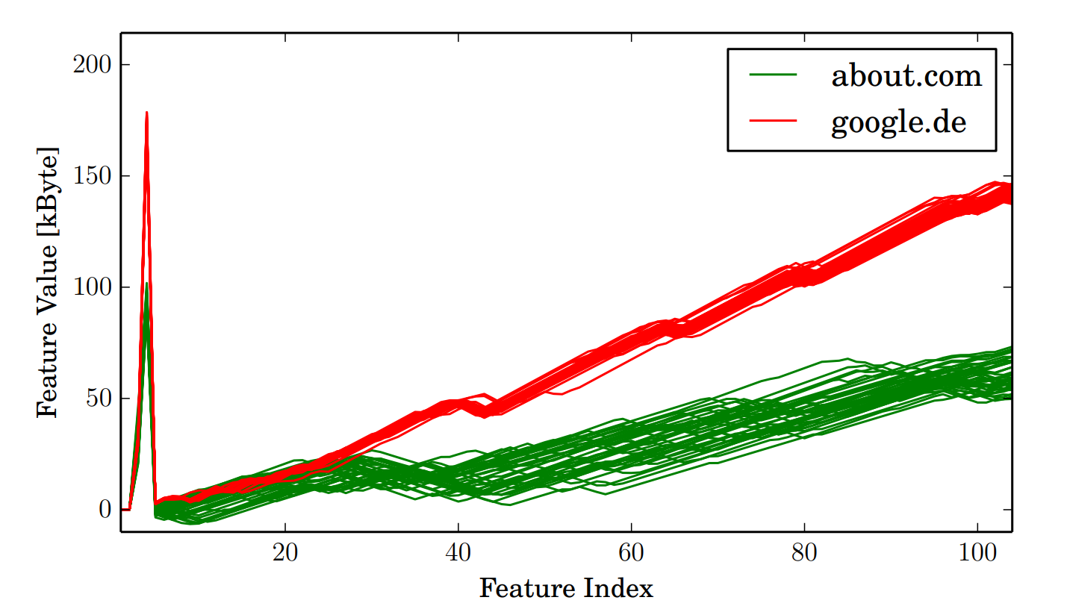
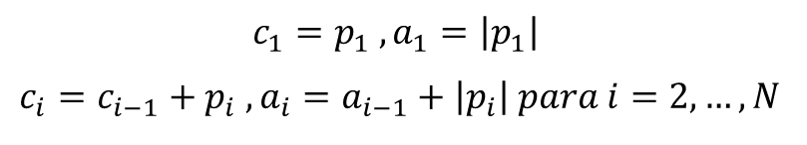
1 – Contexto y objetivos
Fingerprint de CUMUL:
- Número de paquetes entrantes
- Número de paquetes salientes
- Volumen entrante
- Volumen saliente
- Secuencia acumulativa interpolada a 100 características
$$c_{1}=p_{1} ,a_{1}=\left|p_{1}\right|$$
$$c_{i}=c_{i−1}+p_{i} ,a_{i}=a_{i−1}+\left|p_{i}\right| para i=2,…,N$$

Slide 8



1 – Contexto y objetivos
El objetivo principal de este trabajo es estudiar las debilidades de CUMUL.
Para ello:
Definir un escenario desfavorable, a priori, para el método (páginas de igual tamaño)
Implementar y evaluar CUMUL en ese escenario
Analizar los resultados en busca de debilidades

Slide 9
X – Estado del arte

Slide 10
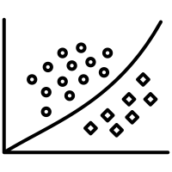

X – Estado del arte
Dos tendencias claras:
Aprendizaje clásico
Aprendizaje profundo

Slide 11
X – Estado del arte
Dos tendencias claras:
Extracción manual de características
Algoritmos de aprendizaje automático (SVM, RF…)
Mayor interpretabilidad
Se necesitan pocos datos
Aprendizaje clásico

Slide 12
X – Estado del arte
Dos tendencias claras:
A. Panchenko, L. Niessen, A. Zinnen y T. Engel, «Website fingerprinting in onion routing based anonymization networks» en Proceedings of the 10th Annual ACM Workshop on Privacy in the Electronic Society, New York, NY, USA, Association for Computing Machinery, 2011, pp. 103–114.
A. Panchenko, F. Lanze, J. Pennekamp, T. Engel, A. Zinnen, M. Henze y K. Wehrle, «Website Fingerprinting at Internet Scale» en Proceedings of the Network and Distributed System Security Symposium (NDSS), San Diego, CA, USA, Internet Society, feb. 2016, vol. 1, p. 23477.
J. Hayes y G. Danezis, «k-fingerprinting: a robust scalable website fingerprinting technique» en Proceedings of the 25th USENIX Security Symposium, Austin, TX, USA, USENIX Association, 2016, pp. 1187–1203.
Y. Zhao, X. Ma, J. Li, S. Yu y W. Li, «Revisiting Website Fingerprinting Attacks in Real-World Scenarios: A Case Study of Shadowsocks» en Network and System Security, M. H. Au, S. M. Yiu, J. Li, X. Luo, C. Wang, A. Castiglione y K. Kluczniak, Eds., Cham, Springer International Publishing, 2018, pp. 319–336.
Aprendizaje clásico

Slide 13
X – Estado del arte
Dos tendencias claras:
Extracción de características mediante algoritmos de aprendizaje profundo (CNN, LSTM…)
Caja negra, poca o nula interpretabilidad
Complejidad computacional
Se necesitan muchos datos
Aprendizaje profundo

Slide 14
X – Estado del arte
Dos tendencias claras:
K. Abe y S. Goto, «Fingerprinting attack on Tor anonymity using deep learning,» en Proceedings of the Asia-Pacific Advanced Network, vol. 42, 2016, pp. 15–20.
V. Rimmer, D. Preuveneers, M. Juárez, T. Van Goethem y W. Joosen, «Automated Website Fingerprinting through Deep Learning,» en Proceedings of the 25th Network and Distributed System Security Symposium (NDSS), San Diego, CA, USA, Internet Society, 2018.
M. Guo y J. Fei, «Website Fingerprinting Attacks Based on Homology Analysis,» en Security and Communication Networks, vol. 2021, p. 6070451, Hindawi, 2021.
Q. Zhou, L. Wang, H. Zhu y T. Lu, «Few-shot website fingerprinting attack with cluster adaptation,» en Computer Networks, vol. 229, p. 109780, Elsevier, 2023.
Aprendizaje profundo

Slide 15
2 – Escenario y metodología

Slide 16
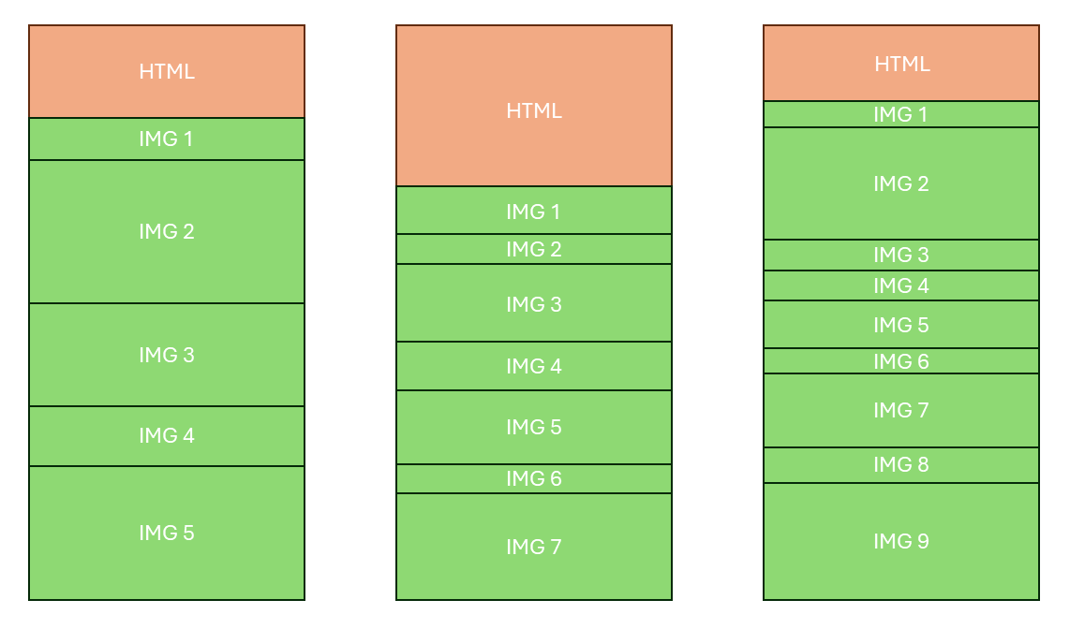
2.1 – Generación de páginas web
Con el fin de tener páginas similares se propone un escenario donde las páginas tienen el mismo tamaño total pero distinto número de recursos.

Slide 17
2.1 – Generación de páginas web
Para crear el modelo de páginas se utilizan datos reales obtenidos de HTTP Archive
 | Tamaño total en KB | Tamaño del html en KB
Percentil 10 | 607 | 5
Percentil 25 | 1372 | 14
Percentil 50 | 2678 | 34
Percentil 75 | 5375 | 75
Percentil 90 | 11171 | 151
Distribución del tamaño total de la página y del tamaño del HTML.
Fuente: https://httparchive.org/reports/page-weight 01-01-2025 desktop
Generamos 10 escenarios con distintos tamaños de páginas.
Cada escenario tiene 30 páginas web con un número de recursos en el rango 5-64

Slide 18
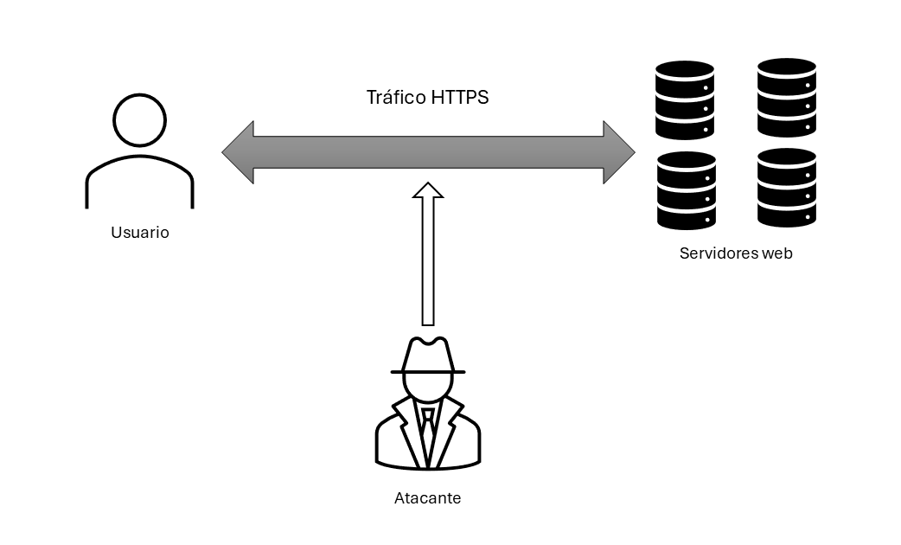
2.2 – Modelo de amenaza
Atacante local y pasivo:
Visibilidad directa del tráfico
No interfiere ni modifica el tráfico

Slide 19
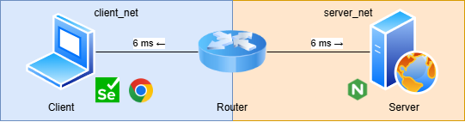
2.3 – Arquitectura de red
Escenario construido con Docker
Cliente:
Navega a sitios web (Selenium + Chrome)
Captura las trazas de tráfico (Tcpdump)
Servidor:
Genera las páginas web
Sirve las páginas web (Nginx)

Slide 20
2.x – Captura de las trazas
Captura de las trazas en el cliente
Script Python
Configurar driver de Selenium
Navegación a página X
Tcpdump
6 s
document.readyState
2 s
Fin de la captura

Slide 21
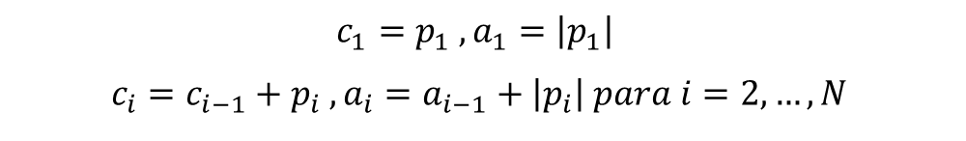
2.4 – Procesamiento de las trazas
Filtrado de paquetes por IP origen y destino
Obtención de la etiqueta de la clase <label_size>_<label_imgs>
Cálculo de metadatos del tráfico
Filtrado de trazas:
Poco tráfico significativo (n_paquetes < 100)
Trazas no completadas (volumen_entrante – label_size < 0)
Construcción de la representación acumulativa
$$c_{1}=p_{1} ,a_{1}=\left|p_{1}\right|$$
$$c_{i}=c_{i−1}+p_{i} ,a_{i}=a_{i−1}+\left|p_{i}\right| para i=2,…,N$$

Slide 22
2.4 – Procesamiento de las trazas
10 tamaños de página distintos
30 clases por cada tamaño
31 instancias por cada clase
104 características
4 metadatos
100 características de la secuencia acumulativa

Slide 23
3 – Marco experimental

Slide 24
3 – Marco experimental
Evaluación de CUMUL (104 características + SVM con kernel RBF)
Evaluación de 3 configuraciones extra con RF:
Secuencia acumulativa + metadatos
Solo metadatos
Solo secuencia acumulativa
Análisis de importancia para las 3 configuraciones con RF

Slide 25
4 – Análisis de resultados

Slide 26
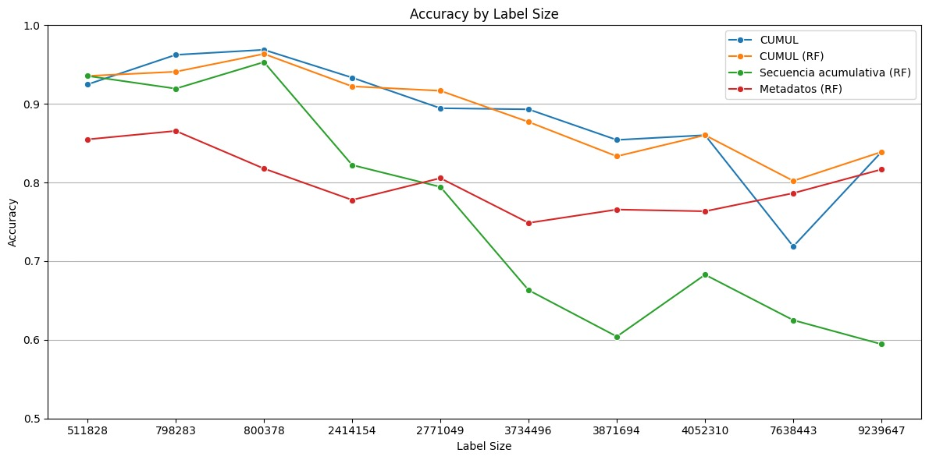
4 – Análisis de resultados

Slide 27
4 – Análisis de resultados
Solo secuencia acumulativa:
Valores tardíos para páginas pequeñas
Valores tempranos para páginas grandes
La precisión para páginas grandes decae rápidamente
Label Size | Accuracy | Feature 1 | Feature 2 | Feature 3 | Feature 4
511 828 | 0.935484 | cumul_97 | cumul_99 | cumul_98 | cumul_12
798 283 | 0.919355 | cumul_97 | cumul_99 | cumul_98 | cumul_96
800 378 | 0.953125 | cumul_12 | cumul_11 | cumul_13 | cumul_18
2 414 154 | 0.822222 | cumul_3 | cumul_2 | cumul_4 | cumul_7
2 771 049 | 0.794444 | cumul_3 | cumul_4 | cumul_6 | cumul_8
3 734 496 | 0.663102 | cumul_2 | cumul_3 | cumul_1 | cumul_5
3 871 694 | 0.604167 | cumul_2 | cumul_3 | cumul_1 | cumul_4
4 052 310 | 0.682796 | cumul_2 | cumul_1 | cumul_3 | cumul_5
7 638 443 | 0.625000 | cumul_1 | cumul_2 | cumul_99 | cumul_3
9 239 647 | 0.594444 | cumul_1 | cumul_99 | cumul_2 | cumul_98

Slide 28
4 – Análisis de resultados
Solo metadatos:
Los bytes y paquetes salientes son más importantes en páginas pequeñas
Los bytes entrantes son la característica más importante en general
Precisión entre 75% - 80%
Label size | Accuracy | Feature 1 | Feature 2 | Feature 3 | Feature 4
511 828 | 0.854839 | outgoing_bytes | incoming_bytes | incoming_packets | outgoing_packets
798 283 | 0.865591 | incoming_bytes | outgoing_bytes | incoming_packets | outgoing_packets
800 378 | 0.817708 | outgoing_bytes | incoming_bytes | incoming_packets | outgoing_packets
2 414 154 | 0.777778 | incoming_bytes | incoming_packets | outgoing_bytes | outgoing_packets
2 771 049 | 0.805556 | incoming_bytes | incoming_packets | outgoing_packets | outgoing_bytes
3 734 496 | 0.748663 | incoming_bytes | incoming_packets | outgoing_bytes | outgoing_packets
3 871 694 | 0.765625 | incoming_bytes | incoming_packets | outgoing_bytes | outgoing_packets
4 052 310 | 0.763441 | incoming_bytes | incoming_packets | outgoing_packets | outgoing_bytes
7 638 443 | 0.786458 | incoming_bytes | incoming_packets | outgoing_packets | outgoing_bytes
9 239 647 | 0.816667 | incoming_bytes | incoming_packets | outgoing_packets | outgoing_bytes

Slide 29
4 – Análisis de resultados
Metadatos + secuencia acumulativa:
Los bytes entrantes son la característica más importante en general
Valores tardíos para páginas pequeñas. Valores tempranos para páginas grandes
Precisión entre 80% - 96%
Label Size | Accuracy | Feature 1 | Feature 2 | Feature 3 | Feature 4
511 828 | 0.9355 | outgoing_bytes | incoming_bytes | cumul_97 | cumul_99
798 283 | 0.9409 | incoming_bytes | outgoing_bytes | incoming_packets | cumul_97
800 378 | 0.9635 | outgoing_bytes | incoming_bytes | cumul_12 | incoming_packets
2 414 154 | 0.9222 | incoming_bytes | incoming_packets | cumul_2 | cumul_4
2 771 049 | 0.9167 | incoming_bytes | incoming_packets | cumul_3 | cumul_4
3 734 496 | 0.8770 | incoming_bytes | incoming_packets | cumul_2 | cumul_3
3 871 694 | 0.8333 | incoming_bytes | incoming_packets | cumul_2 | cumul_3
4 052 310 | 0.8602 | incoming_bytes | incoming_packets | cumul_2 | cumul_1
7 638 443 | 0.8021 | incoming_bytes | incoming_packets | cumul_1 | cumul_2
9 239 647 | 0.8389 | incoming_bytes | incoming_packets | cumul_1 | cumul_2

Slide 30
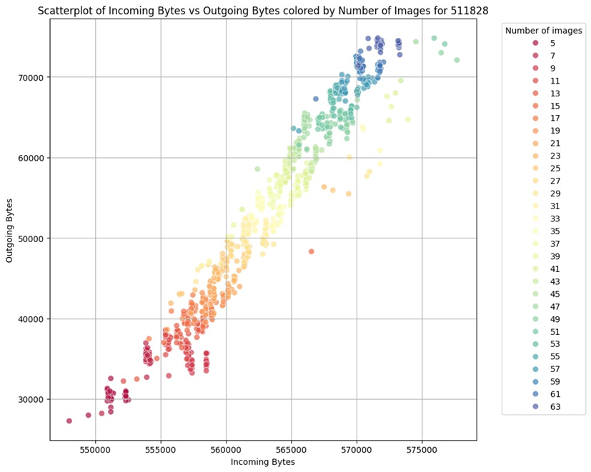
4.1 – Visualización de los datos
Volumen entrante vs volumen saliente por número de imágenes
Páginas de 511.828 bytes (pequeña)
Ambas características son representativas

Slide 31
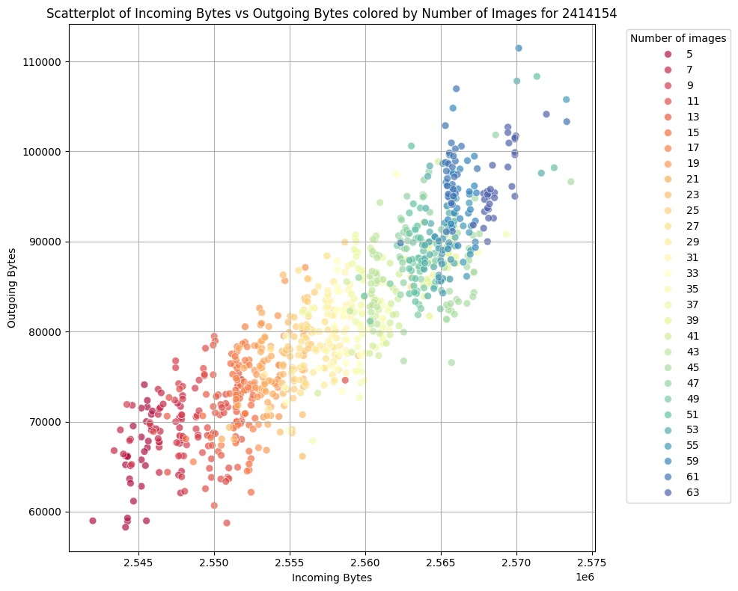
4.1 – Visualización de los datos
Volumen entrante vs volumen saliente por número de imágenes
Páginas de 2.414.154 bytes (mediana)
Ambas características siguen siendo representativas
Parece que los bytes salientes pierden algo de información

Slide 32
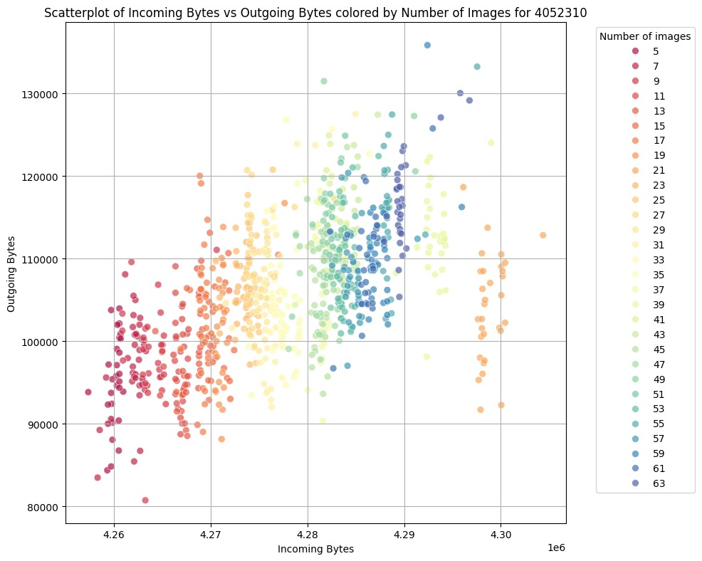
4.1 – Visualización de los datos
Volumen entrante vs volumen saliente por número de imágenes
Páginas de 4.052.310 bytes (mediana)
Los bytes salientes no parecen aportar información

Slide 33
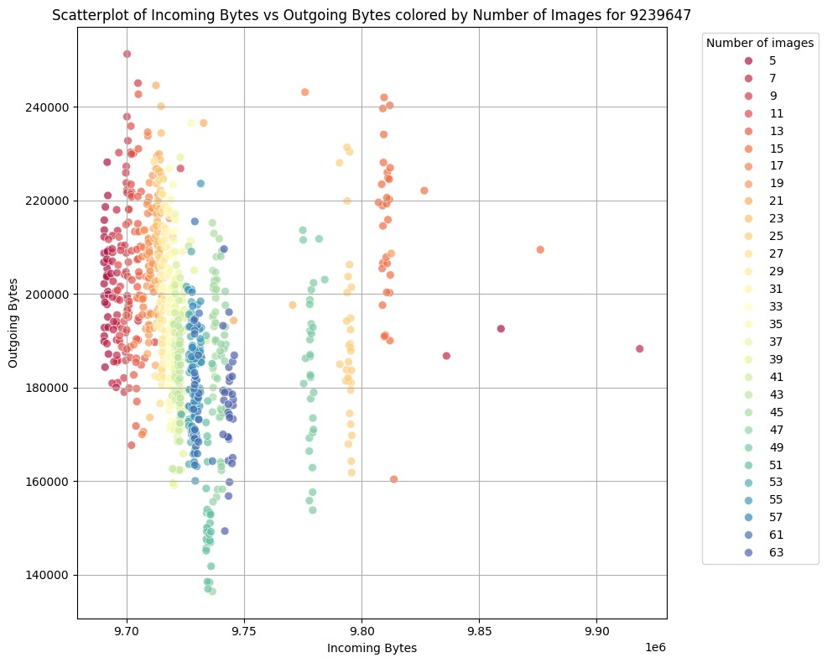
4.1 – Visualización de los datos
Volumen entrante vs volumen saliente por número de imágenes
Páginas de 9.239.647 bytes (grande)
Los bytes salientes no parecen aportar información
Outliers

Slide 34
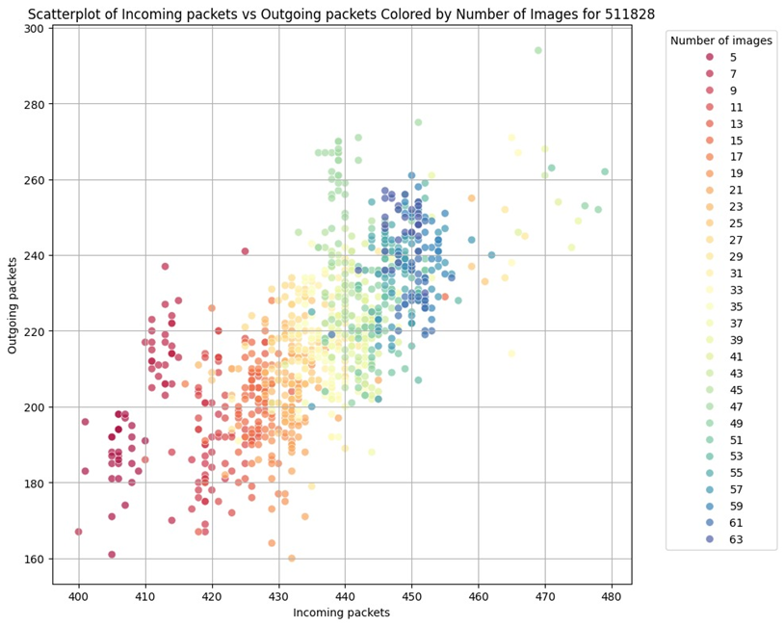
4.1 – Visualización de los datos
Paquetes entrantes vs paquetes saliente por número de imágenes
Páginas de 511.828 bytes (pequeña)
Los paquetes entrantes parecen más relevantes que los salientes

Slide 35
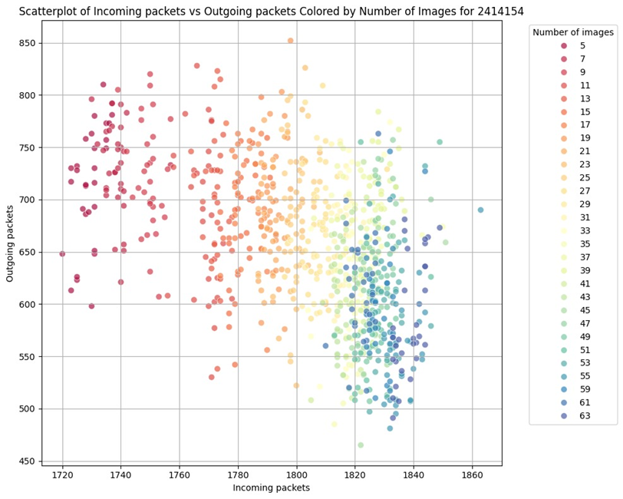
4.1 – Visualización de los datos
Paquetes entrantes vs paquetes saliente por número de imágenes
Páginas de 2.414.154 bytes (mediana)
¿Menos paquetes salientes para páginas con más imágenes?
Los paquetes entrantes siguen pareciendo relevantes

Slide 36
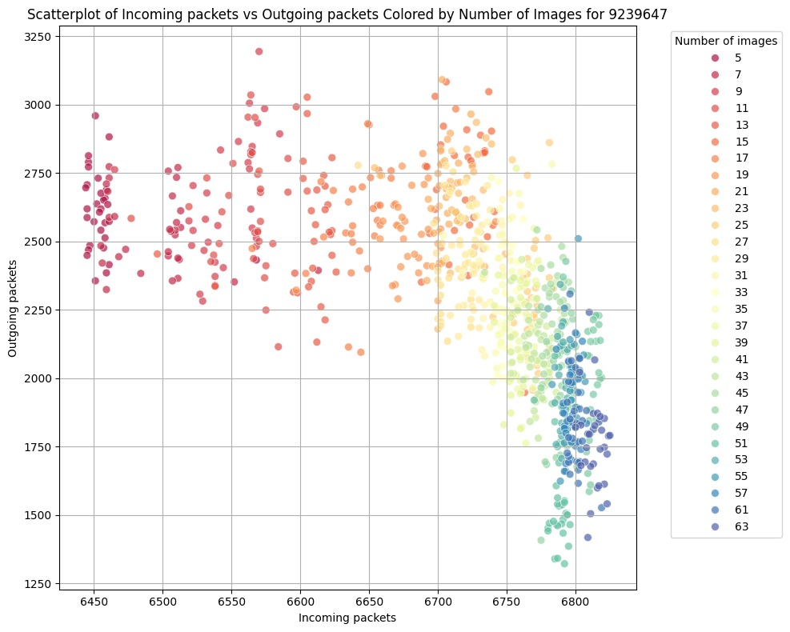
4.1 – Visualización de los datos
Paquetes entrantes vs paquetes saliente por número de imágenes
Páginas de 9.239.647 bytes (grande)
¿Menos paquetes salientes para páginas con más imágenes?
Los paquetes entrantes siguen pareciendo relevantes

Slide 37
4.1 – Visualización de los datos
Los paquetes y bytes entrantes dependen en gran medida del contenido de la página
Los paquetes y bytes salientes están compuestos por:
Peticiones al servidor (más recursos, más peticiones)
Confirmaciones de paquetes (depende de la fragmentación en segmentos TCP y mecanismos como delayed ACKs)

Slide 38
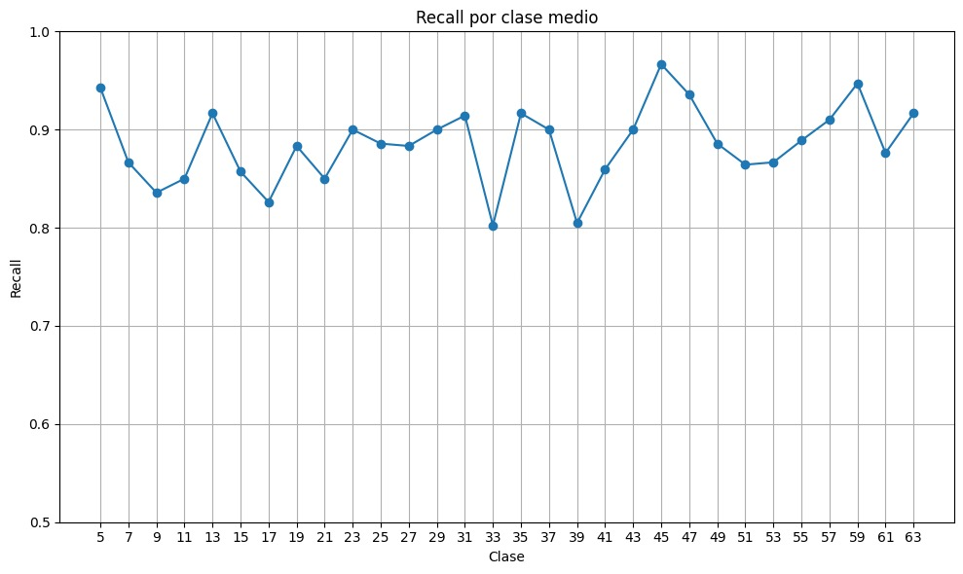
4 – Análisis de resultados
Recall por clase medio para todos los escenarios
Estable para números de imagen altos
Volátil para números de imagen intermedios (9-23, 31-41)

Slide 39
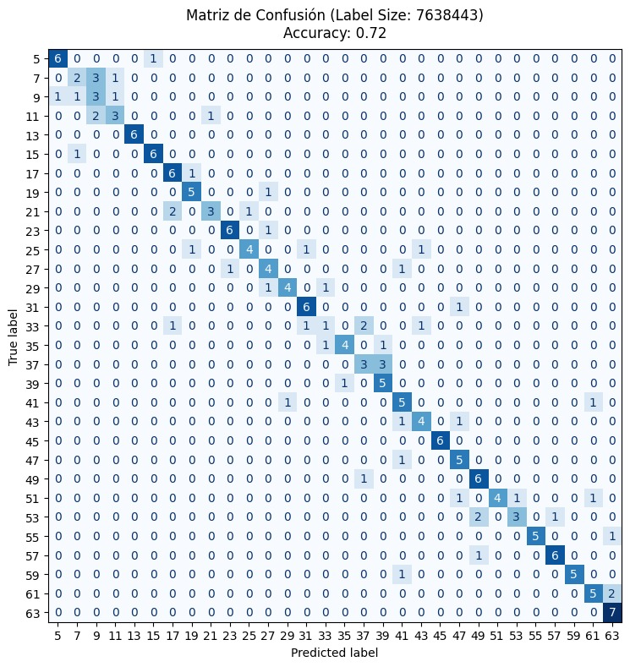
4 – Análisis de resultados
Matriz de confusión para el peor caso
Clasificación correcta para números de imagen altos
Más fallos en rangos pequeños e intermedios 7-13, 33-37

Slide 40
5 – Conclusiones y trabajo futuro

Slide 41
5 – Conclusiones y trabajo futuro
Pese a fijar el tamaño total de las páginas, CUMUL sigue siendo efectivo.
Solo con 4 metadatos tenemos un modelo estable de website fingerprinting (80% precisión).
No parece que la forma de la secuencia acumulativa entera sea relevante, solo los valores tempranos y tardíos.
No se han encontrado debilidades claras, pero el rendimiento cae para páginas grandes

Slide 42
5 – Conclusiones y trabajo futuro
Como trabajo futuro:
Limitar más el escenario: páginas que compartan el mismo tamaño y mismo número de recursos
Distintos servidores, distintas características de red
Evaluar el modelo tras aplicar mejoras como filtrar los paquetes sin carga útil
Repetir el experimento empleando redes de anonimización como Tor o Shadowsocks

